Slide 1

Ксюшкин ДИПЛОМНЫЙ ПРОЕКТ )) · PYTHON ARCADE
Chromatic
Heroes
The Canvas Awakening
Eight souls. One rainbow. A world reborn.
8
8
24
1
Героев
Жанров
Уровней
Финал

Slide 2

Концепция и сюжет
ЗЛОДЕЙ
Гирус Ржавый высасывает краски из мира, превращая его в серый механический порядок.
ЖЕРТВА
Принцесса Аква Люминара — хранительница Источника Вдохновения — заключена в Часовой Башне.
НАДЕЖДА
Восемь существ получают видение и отправляются собирать Осколки Радуги.
ТВИСТ
Принцесса — потерянная дочь Гируса. Прощение восстанавливает мир.

Slide 3
8 героев — 8 жанров
КАЖДЫЙ ГЕРОЙ — ОТДЕЛЬНАЯ ИСТОРИЯ И МЕХАНИКА
Гл. I
Гл. II
Гл. III
Гл. IV
Бабл
Сэр Викс
Клякса
Мелисса
Мальчик в пузыре
Свечной Рыцарь
Художник-бунтарь
Королева-пчела
Платформер
Свет / тень
Шутер
Вид сверху
Гл. V
Гл. VI
Гл. VII
Гл. VIII
Мастер Kog
Пушинка
Нектария
Шерри
Инженер-предатель
Облачный зайчик
Пчела-разведчица
Хомячиха-бегунья
Головоломка
Платформер ↑
Коллектор
Раннер

Slide 4
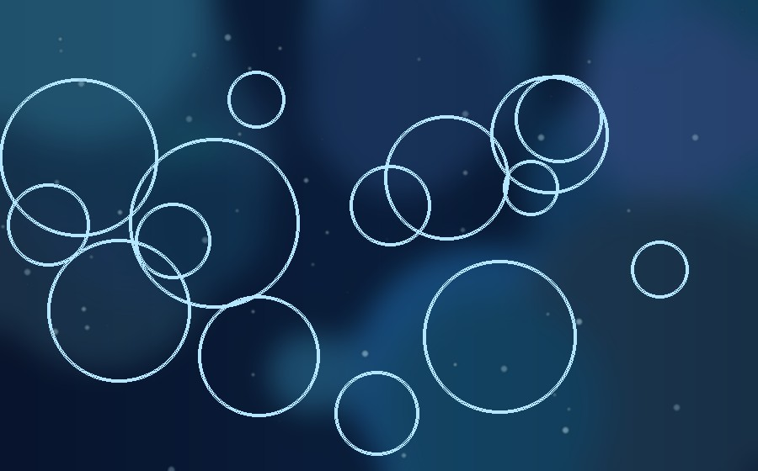
ГЛ. I
Бабл
Мальчик в мыльном пузыре
Осколок: Голубой — Воздух
Ребёнок, не способный дышать серым воздухом Гируса. Мама-изобретательница создала для него защитный мыльный пузырь. Бабл проходит через три района Индустриального Города, собирая мыльную эссенцию.
Механика
Лёгкая физика — низкая гравитация
Пузырь лопается от шипов → собирай мыло
Ветер из вентиляторов сдувает героя
Частицы мыльной пены (система Emitter)

Slide 5

ГЛ. II
Сэр Викс
Свечной Рыцарь
Осколок: Оранжевый — Огонь
Последний рыцарь Ордена Вечного Пламени. Доспехи из воска, в сердце — последняя свеча надежды. Спускается в Подземелье Тени (3 уровня), где Гирус прячет украденный солнечный свет.
Механика
Свеча освещает область — спрайт-круг света
Ветер задувает пламя → Game Over
Собирай масло для поддержания огня
Анимация мерцающего пламени (смена текстур)

Slide 6
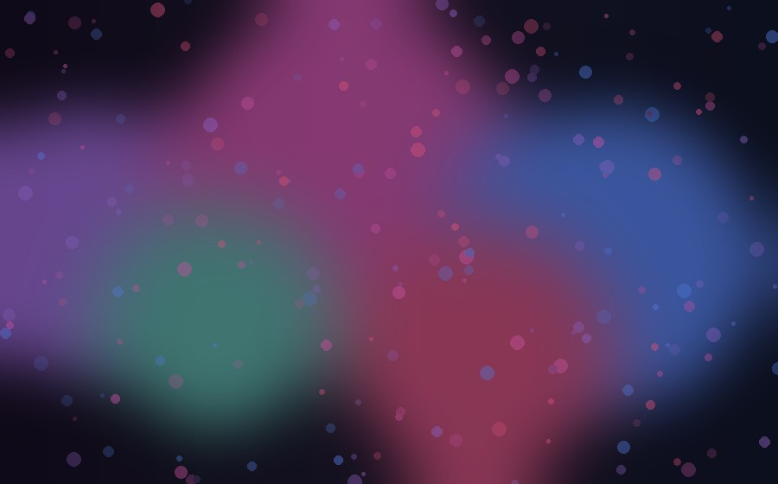

Глава III & IV
КЛЯКСА — ХУДОЖНИК · МЕЛИССА — ПЧЕЛА
Клякса · Гл. III · Шутер
Мелисса · Гл. IV · Вид сверху
Осколок: Фиолетовый (Творчество)
Осколок: Жёлтый (Жизнь)
Уличный художник штурмует три Галереи, стреляет чернилами по врагам и окрашивает серый мир, открывая скрытые платформы. Камера следует по большим залам.
Королева последнего свободного улья защищает три цветочных поля от механических ос. Сбор нектара с ограниченной вместимостью, возврат в улей.

Slide 7
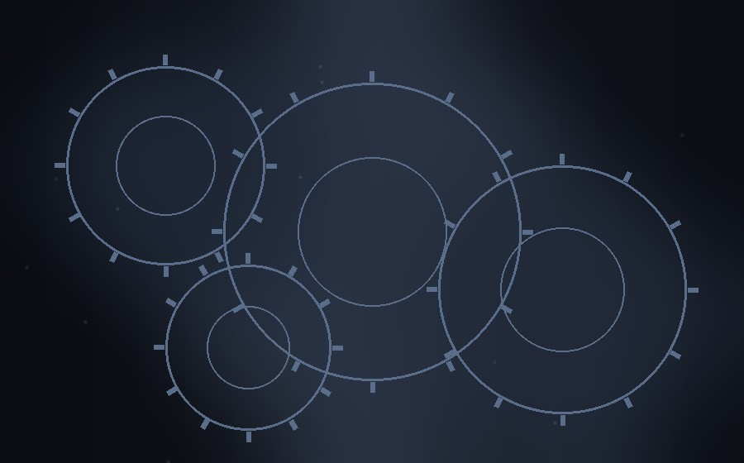

Глава V & VI
МАСТЕР КОG — ИНЖЕНЕР · ПУШИНКА — ЗАЙЧИК
Мастер Kog · Гл. V · Головоломка
Пушинка · Гл. VI · Платформер ↑
Осколок: Серебряный (Порядок)
Осколок: Белый (Надежда)
Бывший инженер Гируса саботирует три Цитадели. Расставляй шестерёнки так, чтобы механизм сломался. Перетаскивание мышью, коллизии сцепления, частицы искр.
Зайчонок прыгает по трём ярусам неба — от низких облаков до грозовых. Движущиеся платформы, двойной прыжок с частицами радуги, камера уходит вверх.

Slide 8

Глава VII & VIII
НЕКТАРИЯ — РАЗВЕДЧИЦА · ШЕРРИ — ХОМЯЧИХА
Нектария · Гл. VII · Коллектор
Шерри · Гл. VIII · Раннер
Осколок: Зелёный (Рост)
Осколок: Красный (Свобода)
Младшая сестра Мелиссы ищет три Тайных Луга (берёза, подсолнух, лаванда). Огромная карта, сбор нектара с возвратом в улей, частицы пыльцы.
Лабораторный хомячок, освобождённый Баблом. Бежит через три секции Лаборатории. Препятствия и скорость нарастают, финальный саботаж системы.

Slide 9
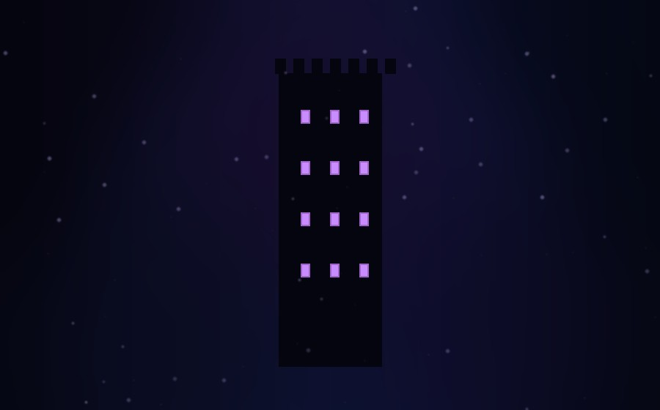
Финальная глава — Симфония Цвета
01
02
03
04
05
Платформер
Шутер
Головоломка
Раннер
Финал
Викс + Бабл
Подъём по башне
Клякса + Мелисса
Отбитие стражей
Мастер Kog
Взлом механизма
Шерри
Побег из башни
Пушинка + Нект.
Освобождение
БОСС: Гирус Ржавый
Гирус сливается с Часовой Башней. Игрок переключается между всеми 8 героями. Финал: Принцесса прощает отца — мир обретает краски.

Slide 10

Актуальность — темы игры
ВОСЕМЬ СОЦИАЛЬНЫХ МЕТАФОР В ОДНОЙ ИСТОРИИ
Ментальное здоровье
Выгорание
Свобода творчества
Экологический кризис
Бабл — тревожность и защитный пузырь
Викс — последний носитель смысла
Клякса — искусство как акт сопротивления
Мелисса, Нектария — вымирание пчёл
Этика технологий
Надежда
Права животных
Прощение
Kog — ответственность создателя
Пушинка — оптимизм сквозь серость
Шерри — лабораторные испытания
Гирус и Принцесса — травма разорванной семьи

Slide 11
Применённые технологии
ARCADE FRAMEWORK · ВСЕ ТРЕБОВАНИЯ МОДУЛЯ
Стартовое / финальное окно
Спрайты и анимация
arcade.View — меню, пауза, Game Over, победа
arcade.Sprite + update_animation() + walk_textures
Коллизии
Физический движок
check_for_collision_with_list() — атаки и сбор
PhysicsEnginePlatformer + PhysicsEngineSimple
Камера
Система частиц
Camera2D, lerp_2d, dead zone, ScreenShake2D
Emitter, EmitBurst, FadeParticle, mutation_callback
Звук
Хранение данных
arcade.load_sound() + arcade.play_sound()
CSV для уровней · txt для прогресса · БД (рекорды)

Slide 12
Качество и структура кода
PEP 8 · ООП · МОДУЛИ · 500+ СТРОК
Стандарты
Архитектура
Именование
PEP 8 — форматирование и отступы
Классы-наследники arcade.Sprite для каждого героя
player_sprite, wall_list, physics_engine
Именованные константы, без "магических чисел"
arcade.View для каждого экрана игры
update_animation(), can_jump(), spawn_enemy()
requirements.txt для зависимостей
Разделение: hero, ui, level, data, particles
Enum для направлений: FaceDirection.LEFT
Без copy-paste кода
500+ строк · Без copy-paste · Говорящие имена · Классы и модули · ООП-подход

Slide 13

Этапы реализации проекта
ЯНВАРЬ — ФЕВРАЛЬ 2026
1
Описание проекта
10.01.2026
2
Задание (ТЗ)
15.01.2026
3
ТЗ + Часть задания
24.01.2026
4
Код + Работающая часть
01.02.2026
5
Код + Черновик записки
09.02.2026
6
Записка + Презентация
16.02.2026
7
Всё готово
24.02.2026

Slide 14

«Мир не должен быть серым или слишком ярким.
Он прекрасен в балансе.»
Chromatic Heroes: The Canvas Awakening
8
24
500+
8
Героев
Уровней
Строк кода
Жанров

